Slide 1
DIY Coffee Table
B288052 유상훈, B288080 최재국, B388064 정우창

Slide 2
목차
소개
동작 원리
시연 영상
1.
2.
3.
비고 및 고찰
Q&A
4.
5.

Slide 3
소개

Slide 4
1 | 소개
 | 개요
기존 LED 테이블
물결무늬
LED
제스처 인식
블루투스
음악
재생

Slide 5
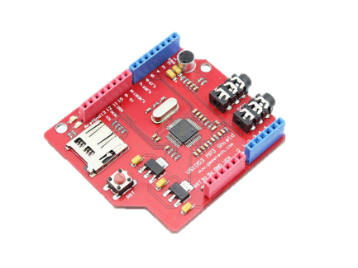
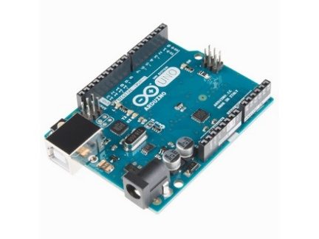
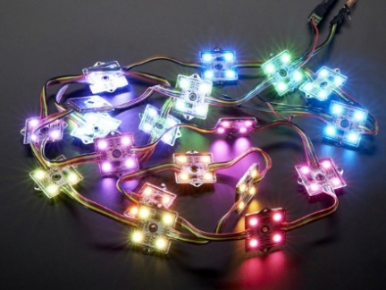
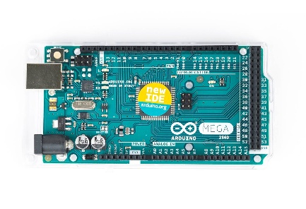
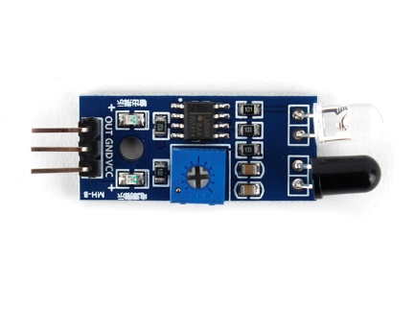
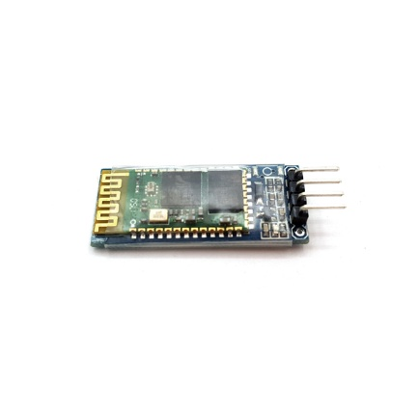
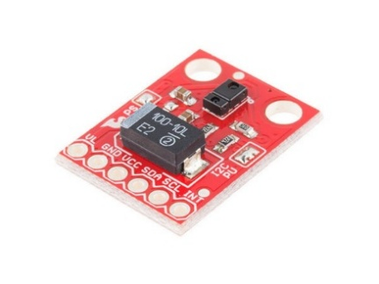
1 | 소개
 | 사용 부품

Slide 6

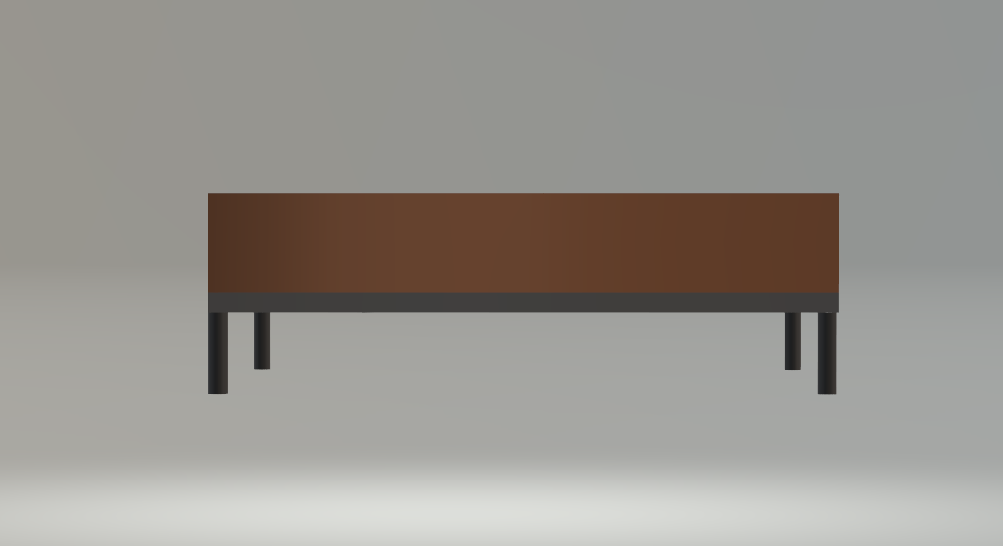
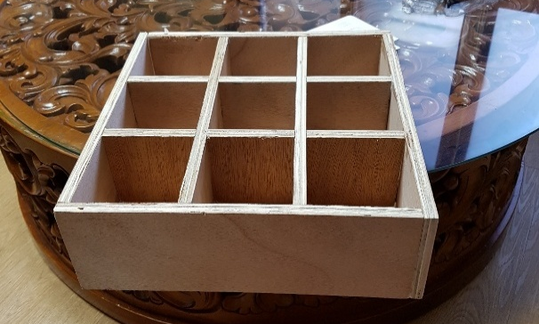
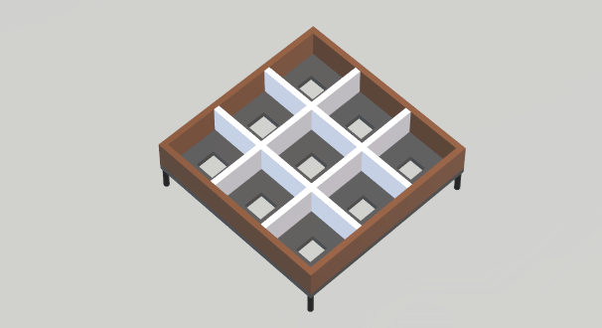

1 | 소개
 | 테이블 구조

Slide 7
1 | 소개
 | 일정
16 | 17 | 18 | 19 | 20 | 21 | 22
23 | 24 | 25 | 26 | 27 | 28 | 29
30 | 1 | 2 | 3 | 4 | 5 | 6
7 | 8 | 9 | 10 | 11 | 12 | 13
14 | 15 | 16 | 17 | 18 | 19 | 20
21 | 22 | 23 | 24 | 25 | 26 | 27
28 | 29 | 30 | 31 | 1 | 2 | 3
4 | 5
SEPTEMBER
 | 주제 선정 및 발전 목표 설정
 | 적외선, 제스처 센서 구매 / 적외선 센서 테스트
구조 도면 작성
 | MP3 Shield 구매 및 코딩
테이블 구조 제작 |  |  |  |  | 아두이노 메가 구매
제스처 센서 테스트 및 코딩 |  |  | 아두이노와 블루투스 호환 확인 |  |  | 앱
개발 |  | 테이블 구조에 아두이노 및 센서 부착과 외형 마감
발표 자료 준비
OCTOBER

Slide 8
1 | 소개
 | 역할
유 상 훈
정 우 창
테이블 구조 도면 제작
센서 테스트
테이블 조립 및 마감
최 재 국
테이블 구조 제작 및 조립
테이블과 아두이노 연결
각 센서 코딩
앱 개발
테이블과 아두이노 연결

Slide 9
동작 원리

Slide 10
2 | 동작 원리
 | 알고리즘
설정 초기화
Y
제스처 인식?
제스처에 따라
설정 변경
N
장애물(컵) 측정
블루투스 통신
Y
새로운 컵?
LED의 RGB값
변경(물결)
N
현재 MODE에 맞는
MP3 재생
현재 정보 저장

Slide 11
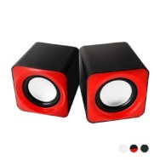
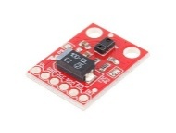


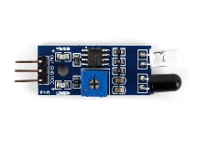
2 | 동작 원리
 | 블록 다이어그램
Power
Supply
12V 공급
음악재생
제스처
Speaker
OUT
Digital
IN
Digital
OUT
LED 제어
알고리즘
별도
알고리즘
별도
Blue
tooth
Micro
SD카드
TX
RX
D4~12
IN
RX
TX
컵 인식
아두이노 우노
아두이노 메가

Slide 12
2 | 동작 원리
 | 프로그램 구상도
아두이노 메가
아두이노 우노
제스처 제어
LED 제어
블루투스 통신
장애물(컵) 인식
1. 제스처 센서에서 현재 제스처를 인식
2. I2C 통신을 통해 제스처 정보를 아두이노로 받음
3. 각 제스처에 해당하는 시나리오 수행
1. 테이블 각 칸의 컵이 있는지 인식
2. 컵의 유무 정보를 0또는 1 상태로 저장
1. 각 칸에 컵이 있으면 MODE에 따라서 해당 RGB값으로 LED 변화
2. 새로운 컵이 인식되면 물결무늬 표시
1. 제스처, 컵, LED와 MP3 재생 정보를 블루투스 통신으로 전용 앱과 동기화
2. 앱에서 LED와 컵, MP3 재생 정보를 제어
시리얼 통신
MP3 재생
1. 각종 센서를 통해 MODE가 변한 것을 인식하면 이를 시리얼 통신을 통해 전달 받음
1. 각 MODE에 해당하는 MP3 파일을 반복 재생
2. 볼륨 업, 볼륨 다운, 일시정지/재생 정보 또한 전달받아 해당 기능 수행

Slide 13

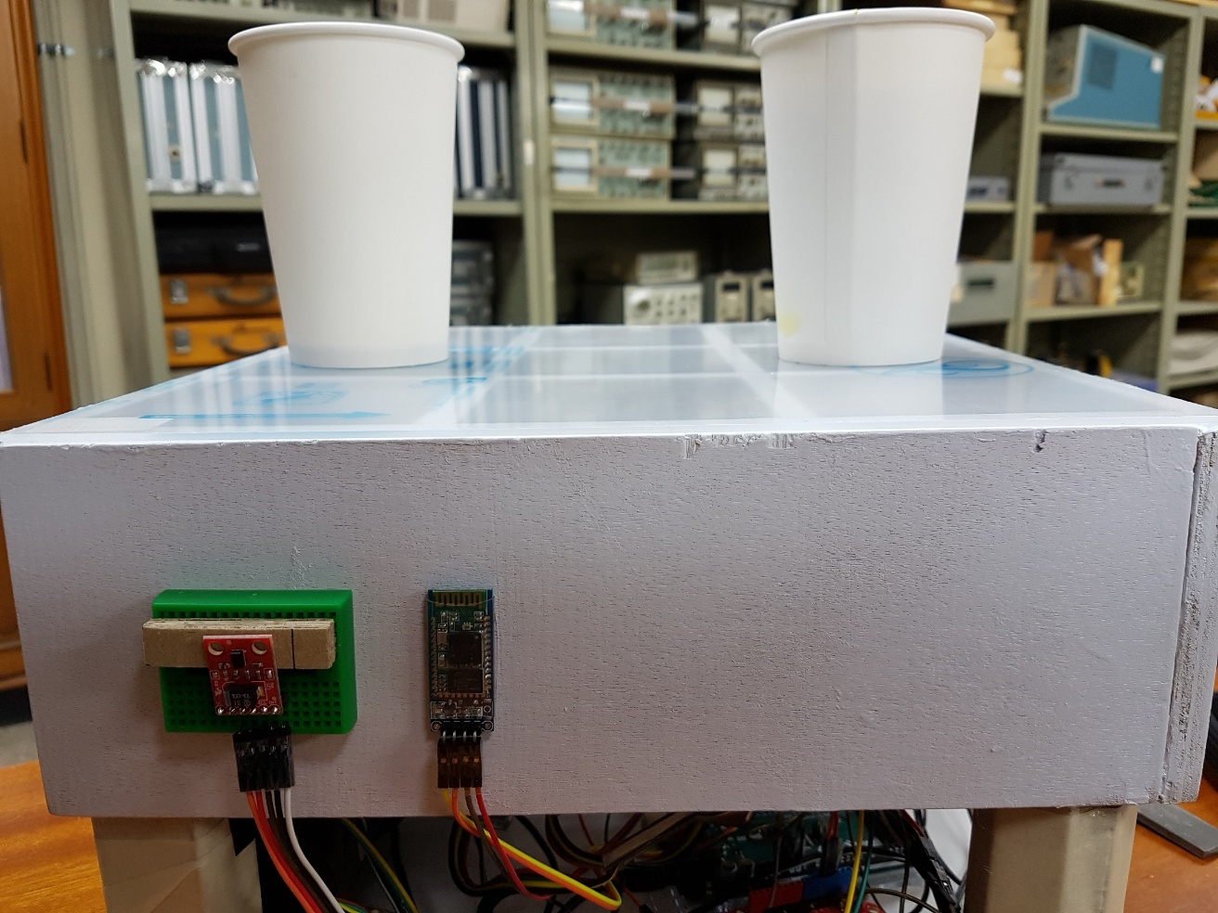
2 | 동작 원리
 | 제스처
제스처 센서를 이용하여 사용자가 손짓으로 제품을 제어할 수 있도록 한다.
UP : 이전 모드
현재 제작 기능
DOWN : 다음 모드
RIGHT : 볼륨 업
LEFT : 볼륨 다운
FAR : 일시 정지/재생

Slide 14
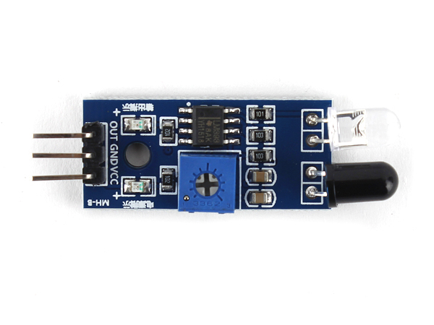
2 | 동작 원리
 | 적외선 센서
장애물 센서의 적외선 발신부와 수신부의 각도를 다르게 설치해서 제품의 윗면에 설치된 아크릴을 인식하지 못하게 하고 컵만 인식하도록 만듦
각 테이블 칸에 컵이 올라오면 이를 인식하고 해당하는 변수 값을 0으로 내림

Slide 15

2 | 동작 원리
 | LED
RGB값 제어
특정한 칸에 컵이 있는 경우로 인식되면 해당 칸에 있는 LED의 RGB값을 현재 모드에 따라서 변경
* MODE 4 일 경우 RGB값을 무작위로 변경
물결무늬
이전 정보와 현재 정보를 비교해서 이전에 없던 새로운 컵이 인식되면 해당 칸으로부터 물결이 퍼져나가는 형태로 RGB값 제어

Slide 16
2 | 동작 원리
 | LED
MODE 1
MODE 2
MODE 3
MODE 4

Slide 17
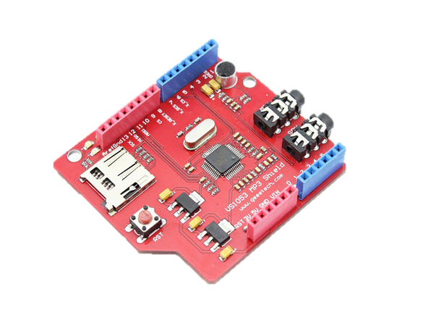
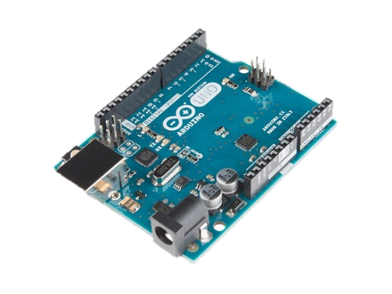
2 | 동작 원리
 | MP3
각 센서로부터 데이터 측정 결과 모드가 변하거나 외부에서 MP3를 제어할 경우 시리얼 통신을 통해서 메가 → 우노로 정보를 전송
전송 받은 정보에 따라 해당하는 MP3 기능을 수행

Slide 18

2 | 동작 원리
 | 블루투스
앞선 센서(적외선 센서, LED, 제스처 센서, MP3)의 동작으로 변경된 정보를 블루투스 통신을 통해서 전용 APP으로 보내고 아두 이노와 APP간의 정보 동기화

Slide 19
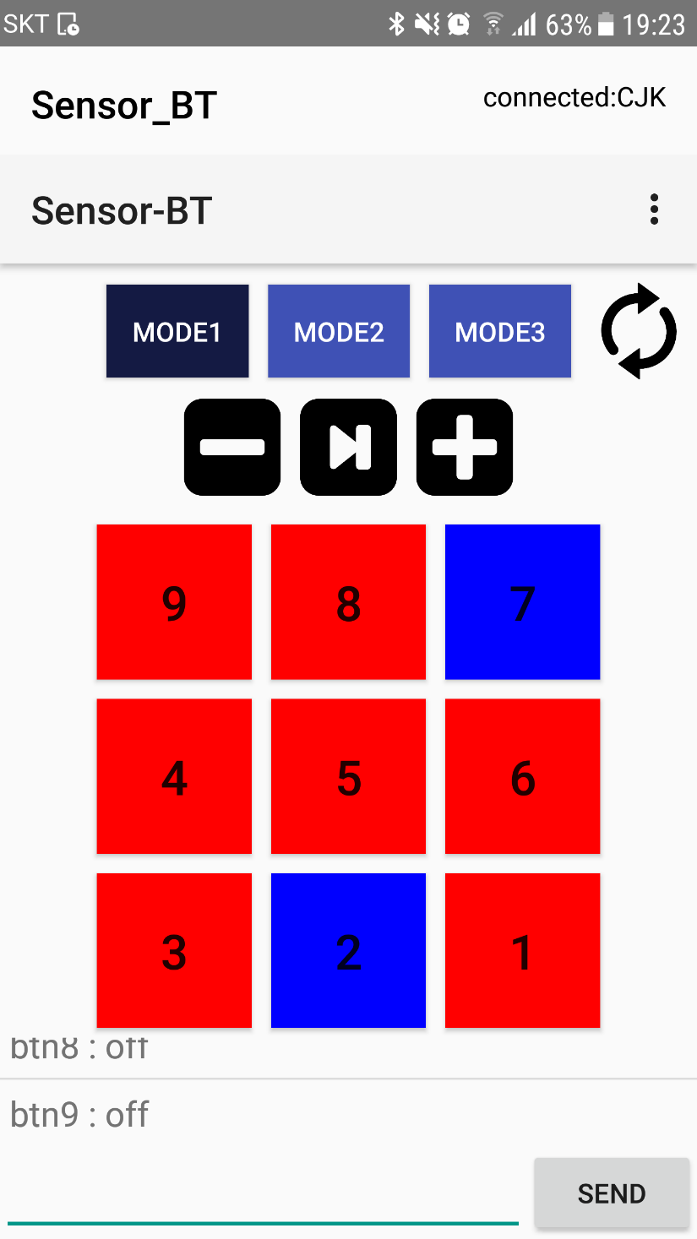
2 | 동작 원리
 | APP 기본 화면

Slide 20
2 | 동작 원리
 | 블루투스

Slide 21
시연 영상

Slide 22
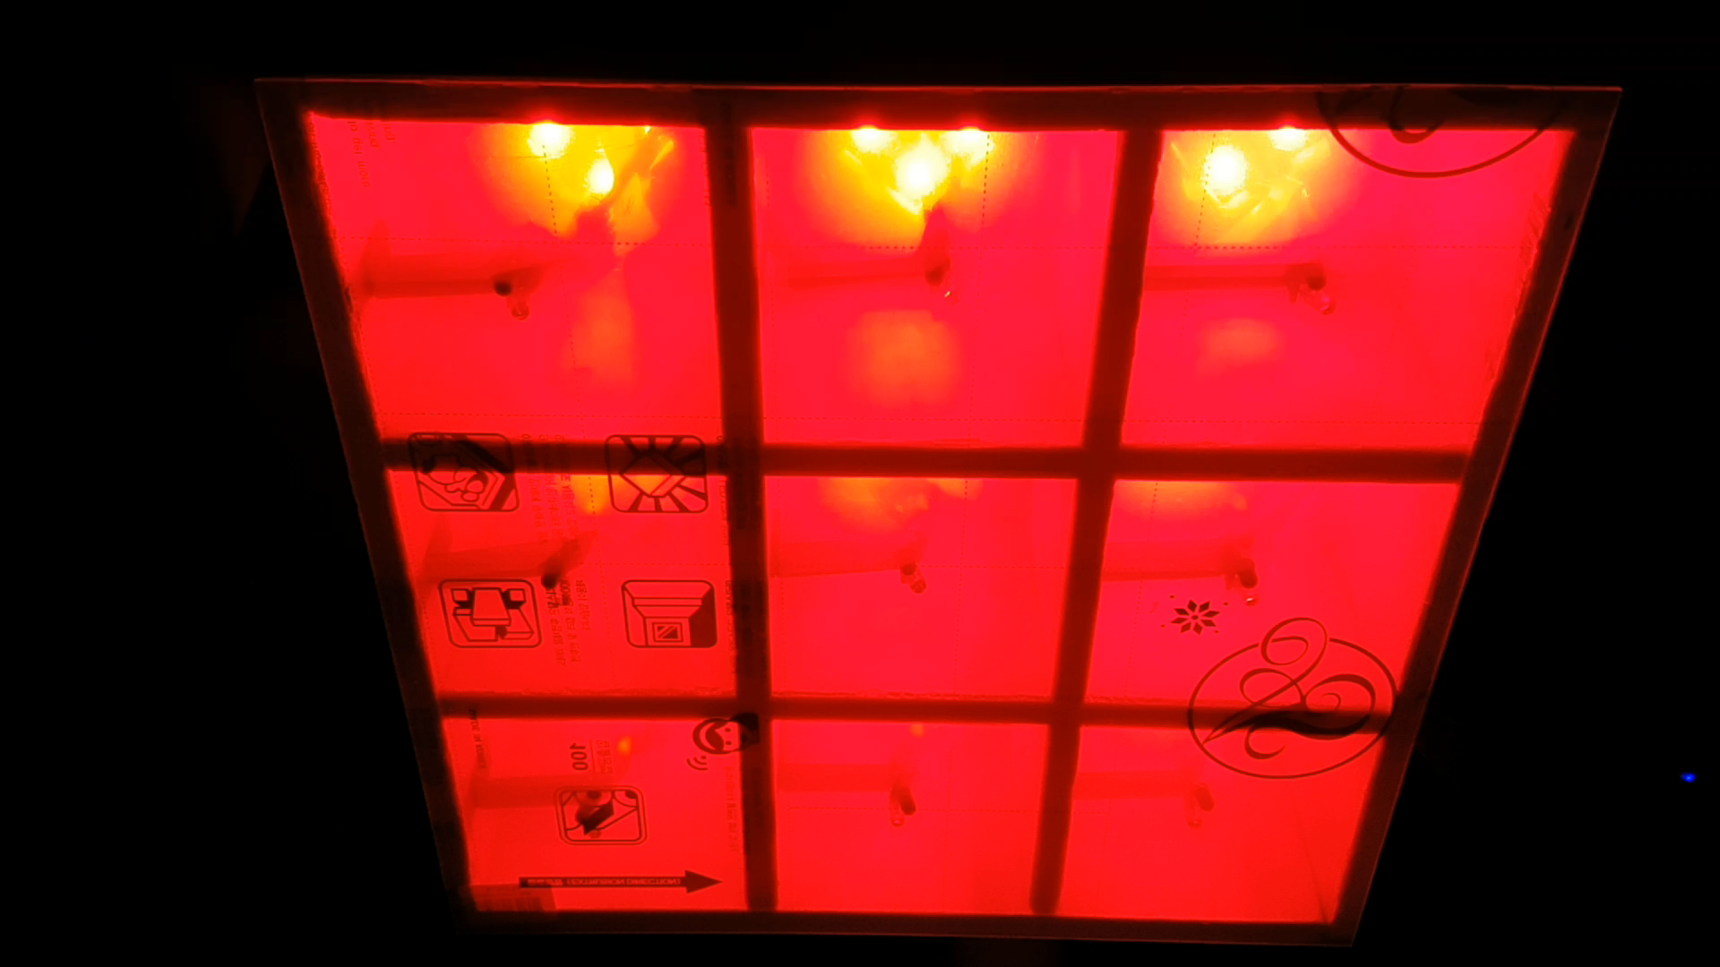
3 | 시연 영상
 | 물체 인식

Slide 23
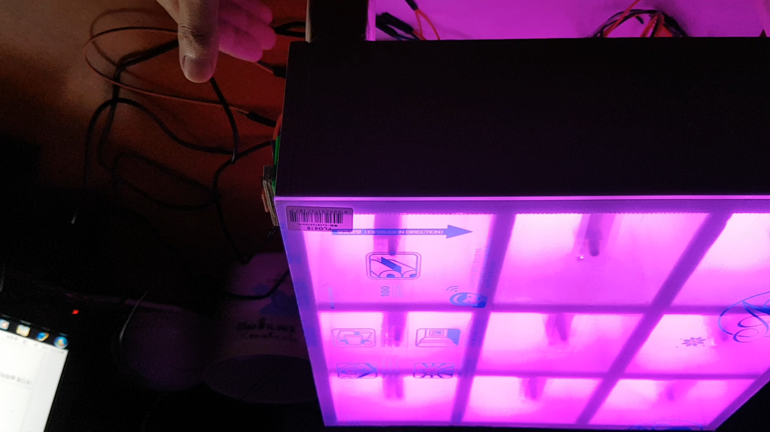
3 | 시연 영상
 | 제스쳐 센서

Slide 24
비고 및 고찰

Slide 25
4 | 비고 및 고찰
 | 설계 문제점 및 해결 방안
적외선 센서가 테이블 위의 아크릴을 인식함
적외선 센서를 아크릴에 최대한 붙여 적외선 센서의 측정 불가 지역인 0~7cm 사이에 아크릴이 오도록 설치해서 아크릴을 인식하지 않도록 함

Slide 26
4 | 비고 및 고찰
 | 설계 문제점 및 해결 방안
GND를 모두 통일 시켰는데도 스피커에서 노이즈가 심하게 발생
통일된 GND를 빌딩 콘센트의 GND에 연결해서 노이즈 제거

Slide 27
4 | 비고 및 고찰
 | 미해결 부분 및 보완점
적외선 센서를 사용해서 불투명한 물체만 인식할 수 있다.
컵 인식 방법을 적외선 센서 이외에 압력 센서와 같은 다른 방법을 추가해 투명한 물체도 인식할 수 있도록 보완한다.

Slide 28
Q & A

